Slide 1
Комплексные решения по организации помощи пациентам с ХОБЛ: региональная практика Московской области
XVI Общероссийский конгресс пациентов 21.11. 2025
«Вектор развития: пациент-ориентированное здравоохранение»
Макарьянц Наталья Николаевна
д.м.н., Главный внештатный специалист-пульмонолог, руководитель отдела пульмонологии ГБУЗ МО «МОНИКИ им. М.Ф. Владимирского», профессор курса пульмонологии кафедры терапии МОНИКИ им. М.Ф. Владимирского
Макарьянц Наталья Николаевна
_{Главный внештатный специалист} пульмонолог МЗ МО, руководитель отделения пульмонологии ГБУЗ МО «МОНИКИ им. М.Ф. Владимирского», профессор, заведующая курсом пульмонологии на кафедре терапии ФУВ МОНИКИ им. М.Ф. Владимирского

Slide 2
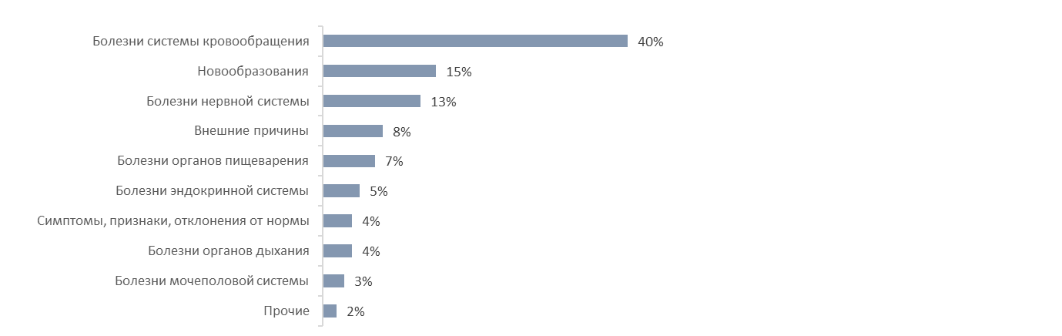
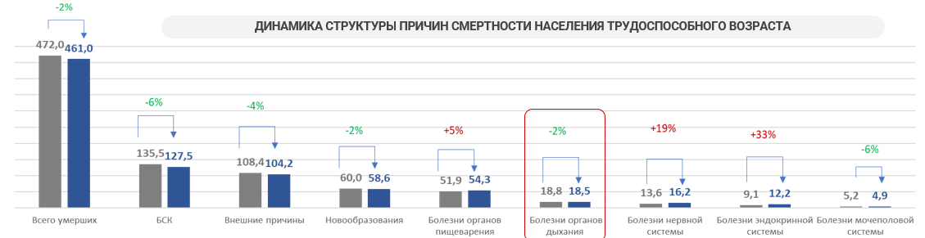
ХОБЛ В СТРУКТУРЕ ЧИСЛА УМЕРШИХ ПО ОСНОВНЫМ КЛАССАМ ПРИЧИН СМЕРТИ ЗА ПЕРИОД С 2022 - 2024 ГГ
Структура причин смертности в 2024 г
ТОП ПРИЧИН СМЕРТИ ЗА ПЕРИОД С 2022 ПО 2024 ГГ
ПРИЧИНА | 2021 | 2022 | 2023 | ДИНАМИКА 2023/2022
Всего умерших | 16,3 | 11,7 | 11,0 | -7%
БСК | 513,0 | 451,7 | 433,9 | -4%
Новообразования | 175,5 | 164,3 | 163,6 | 0%
Болезни нервной системы | 241,3 | 130,2 | 138,8 | +7%
Внешние причины | 92,9 | 88,2 | 85,3 | -3%
Болезни органов пищеварения | 72,5 | 71,0 | 76,6 | +8%
Болезни органов дыхания | 37,5 | 43,5 | 43,0 | -1%
ДИНАМИКА СТРУКТУРЫ ПРИЧИН СМЕРТНОСТИ НАСЕЛЕНИЯ ТРУДОСПОСОБНОГО ВОЗРАСТА
2
Макарьянц Н.Н., д.м.н., руководитель отделения пульмонологии ГБУЗ МО МОНИКИ им. М.Ф. Владимирского (Москва) (из личного архива) 2025
ХОБЛ хроническая обструктивная болезнь легких, БСК болезни системы кровообращения
2
Notes:
На слайде представлена информация по структуре смертности граждан трудоспособного возраста в период 01.01-31.07. 2021 и 2022 годов. Сохраняется лидирующая позиция БСК в общей структуре (28%), второе место среди показателей занимают внешние причины (22%), третье - новообразования, причем, в сравнении с 2021 годом, новообразования выходят на 3 место в связи со значительным снижением вклада в структуру смертности со стороны новой коронавирусной инфекции (7% против 16% в 2021 году, снижение на 54%) и ростом показателей смертности от новообразований на 13%. Доля заболеваний пищеварительной системы в структуре смертности составляет 11%, отмечается рост на 13% по сравнению с аналогичным периодом 2021 года. Также отмечен рост показателей смертности от болезней органов пищеварения и дыхания

Slide 3
ОБЩАЯ СМЕРТНОСТЬ
ХОБЛ
из них c ХОБЛ
66 035 человек
11,3 случаев
25,9 случаев
1 513 человек
(8 мес 2025 г.)
Всего умерших (8 мес 2025 г.)
смертность
(на 1 тыс. населения)
смертность
(на 100 тыс. населения)
ДИНАМИКА
ОБЩЕЙ СМЕРТНОСТИ
ДИНАМИКА
СМЕРТНОСТИ ОТ ХОБЛ
+2%
+9%
64 784 человек
1 388 человек
к 2024 году
к 2024 году
всего умерших (8 мес 2025 г.)
умерших от ХОБЛ (8 мес 2025 г.)
РАСПРЕДЕЛЕНИЕ УМЕРШИХ ПО ПОЛУ (ХОБЛ)
за 8 мес 2025 года
455 человека
1 058 человека
Макарьянц Н.Н., д.м.н., руководитель отделения пульмонологии ГБУЗ МО МОНИКИ им. М.Ф. Владимирского (Москва) (из личного архива) 2025
ХОБЛ хроническая обструктивная болезнь легких

Slide 4
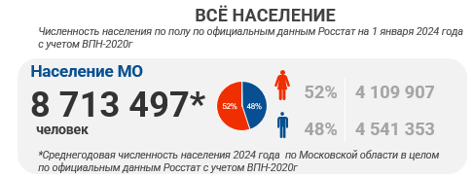
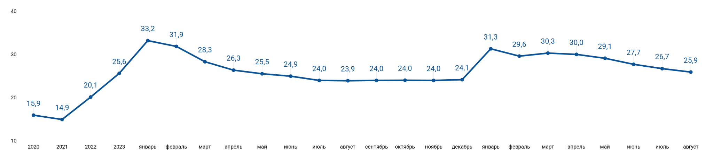
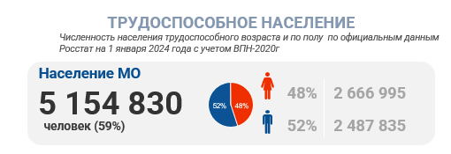
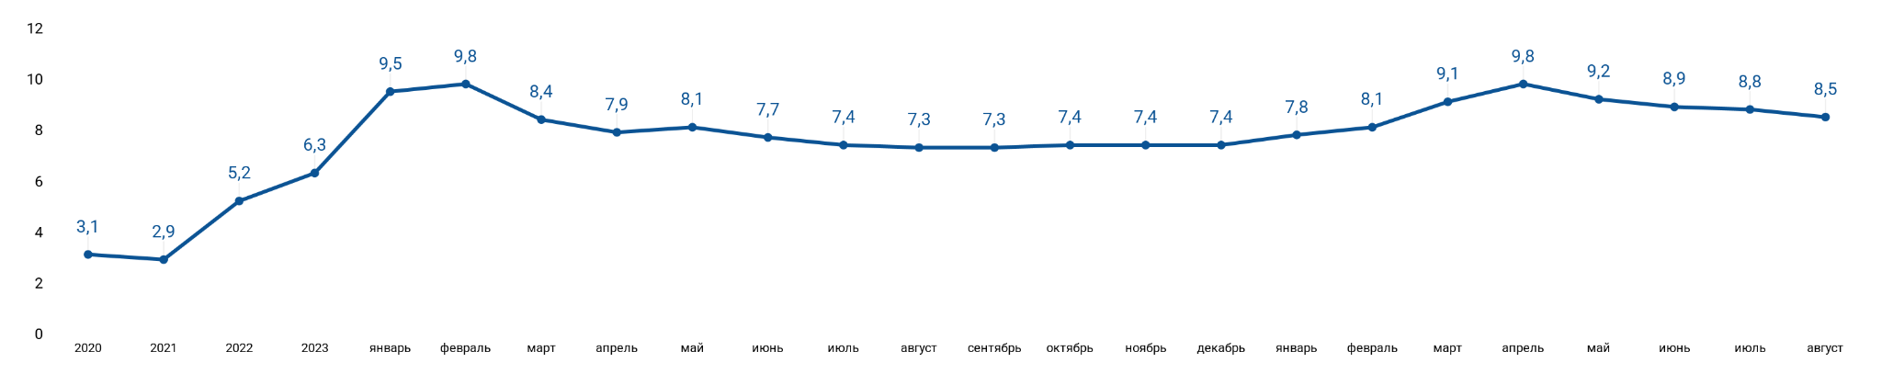
СМЕРТНОСТЬ
ОТ ХОБЛ В МОСКОВСКОЙ ОБЛАСТИ
ХОБЛ
ДИНАМИКА СМЕРТНОСТИ ОТ ХОБЛ НА 100 ТЫС. НАСЕЛЕНИЯ
ХОБЛ
ДИНАМИКА СМЕРТНОСТИ ТРУДОСПОСОБНОГО ВОЗРАСТА ОТ ХОБЛ НА 100 ТЫС. НАСЕЛЕНИЯ
Макарьянц Н.Н., д.м.н., руководитель отделения пульмонологии ГБУЗ МО МОНИКИ им. М.Ф. Владимирского (Москва) (из личного архива) 2025
ХОБЛ хроническая обструктивная болезнь легкихх, МО Московская область

Slide 5
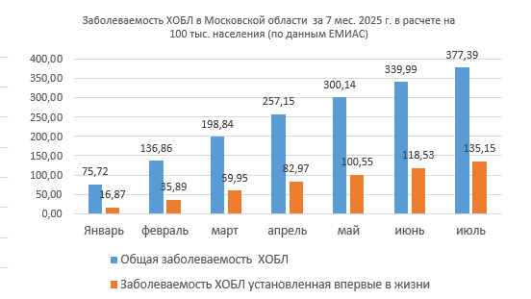
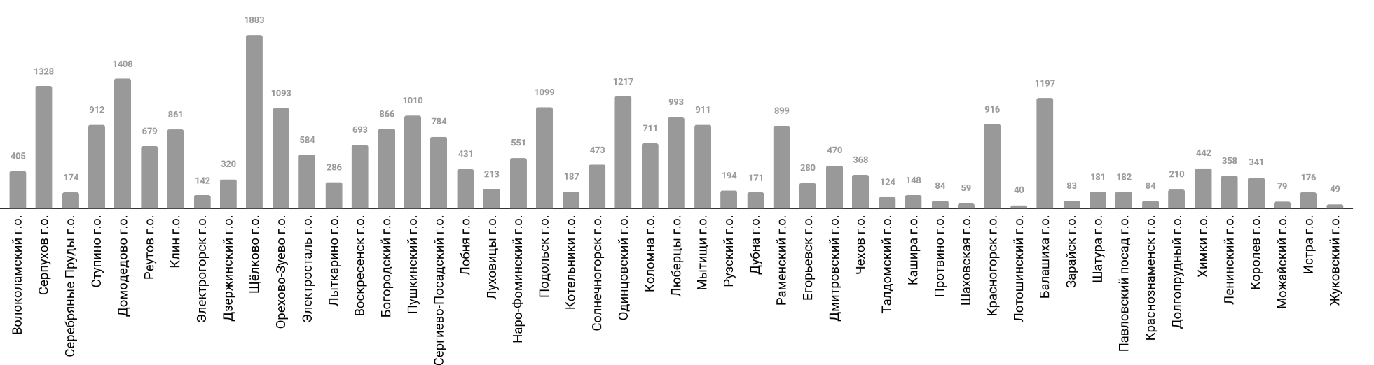
ЗАБОЛЕВАЕМОСТЬ ХОБЛ
ЗАБОЛЕВАЕМОСТЬ ХОБЛ МО 377,39
на 100 тыс. населения
ЗАРЕГИСТРИРОВАНО ЗАБОЛЕВАНИЙ
Макарьянц Н.Н., д.м.н., руководитель отделения пульмонологии ГБУЗ МО МОНИКИ им. М.Ф. Владимирского (Москва) (из личного архива) 2025
ХОБЛ хроническая обструктивная болезнь легких
Notes:
Важными особенностями популяции больных ХОБЛ являются: Преобладание больных со среднетяжелым течением заболевания
Высокая частота госпитализаций и вызовов скорой помощи, связанных с обострением ХОБЛ
Низкий уровень диагностики

Slide 6
Федеральный Инцидент №9
В мае 2024 года в запущен Инцидент И9 Повышение эффективности
управления системой мер по снижению смертности взрослого населения
В который вошла группа №4 «Диспансерное наблюдение» 12 показателей.
Показатели направлены на контроль активности постановки на Диспансерный учет и оказания в рамках него медицинских услуг по группам диагнозов, в том числе ХОБЛ
Макарьянц Н.Н., д.м.н., руководитель отделения пульмонологии ГБУЗ МО МОНИКИ им. М.Ф. Владимирского (Москва) (из личного архива) 2025
ХОБЛ хроническая обструктивная болезнь легких
Notes:
Охват ДН лиц с хроническими неинфекционными заболеваниями и инфекционными заболеваниями и лиц с высоким и очень высоким СС риском,
не менее 70%, Охват ДН лиц старше трудоспособного возраста, из числа подлежащих ему,
не менее 90%

Slide 7
ДИСПАНСЕРНОЕ НАБЛЮДЕНИЕ. УВЕЛИЧЕНИЕ ОХВАТА. ЭФФЕКТИВНОСТЬ
Уменьшение смертности лиц, находящихся под диспансерным наблюдением, в т.ч. в трудоспособном возрасте
Уменьшение числа экстренных госпитализаций пациентов, находящихся на ДН
Снижение числа вызовов скорой медицинской помощи лицам находящимся на диспансерном наблюдении, в связи с обострением или осложнениями хронических заболеваний
Увеличение доли пациентов, взятых на диспансерное наблюдение из числа лиц с впервые установленным диагнозом
Создание и внедрение Дашборда в ЕМИАС Московской области для оперативного мониторинга ключевых показателей эффективности медицинских организаций
Создание и внедрение регистра ХОБЛ, шаблонов осмотра пульмонолога, СППВР (система поддержки принятия врачебных решений)
СМС-оповещения и обзвон пациентов, состоящих на диспансерном наблюдении, для приглашения на диспансерный осмотр с последующей записью на прием, в т.ч. посредством робота “Светланы”
Организация профилактических мероприятий и диспансерного наблюдения на предприятиях Московской области, в том числе посредством выездной мобильной бригады
Организация и внедрение маршрутизации в рамках Школ ХНИЗ и Центров здоровья, в том числе для пациентов с ХОБЛ
Мониторинг обеспечения льготными лекарственными препаратами в ЕМИАС МО пациентов с ХОБЛ, не достигающих контроля
Обеспечение доступных ячеек для самозаписи пациентов в системе , в том числе к пульмонологу.
Проведение телемедицинских консультаций в формате «врач-пациент» посредством ЕМИАС Московской области
Макарьянц Н.Н., д.м.н., руководитель отделения пульмонологии ГБУЗ МО МОНИКИ им. М.Ф. Владимирского (Москва) (из личного архива) 2025
ЕМИАС единая медицинская информационная система, ХОБЛ хроническая обструктивная болезнь легких, СППВР система поддержки принятия врачебных решений, ХНИЗ хронические неинфекционные заболевания, ДН диспансерное наблюдение

Slide 8
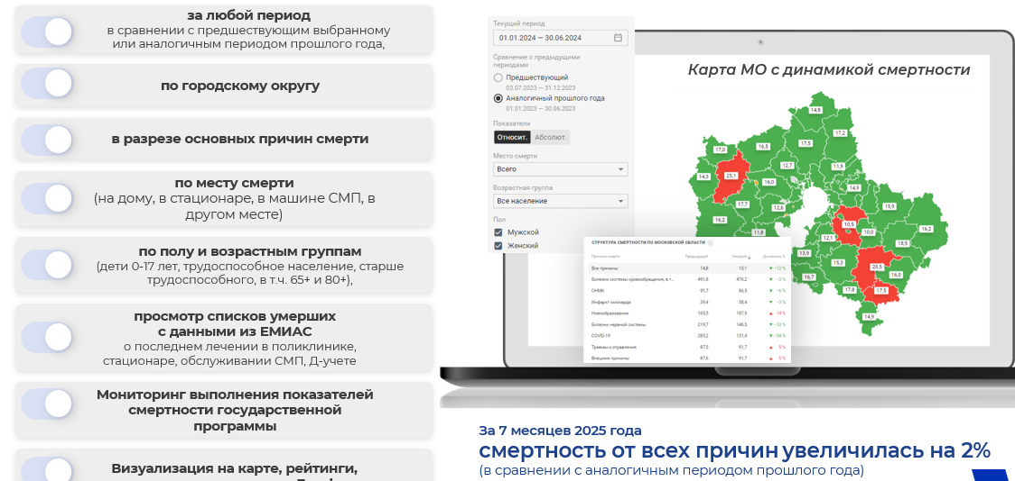
ДАШБОРД МОСКОВСКОЙ ОБЛАСТИ – ЕДИНАЯ ТОЧКА ВХОДА
СНИЖЕНИЕ СМЕРТНОСТИ
ПОВЫШЕНИЕ УДОВЛЕТВОРЕННОСТИ
МОНИТОРИНГ И ОТРАБОТКА ПОКАЗАТЕЛЕЙ КР
+ КРАСНЫЕ ЗОНЫ
ДАШБОРД - ЕДИНАЯ ТОЧКА ВХОДА ДЛЯ ВСЕХ:
ДЛЯ РУКОВОДСТВА
ДЛЯ МЕД ОРГАНИЗАЦИЙ
Макарьянц Н.Н., д.м.н., руководитель отделения пульмонологии ГБУЗ МО МОНИКИ им. М.Ф. Владимирского (Москва) (из личного архива) 2025
*ЕМИАС МО единая медицинская информационная система Московской области
КР комплексный рейтинг, СМП скорая медицинская помощь, Д учет диспансерный учет, ЕМИАС единая медицинская информационная система

Slide 9
РЕГИСТР ХОБЛ МОСКОВСКОЙ ОБЛАСТИ. ПРЕДПОСЫЛКИ СОЗДАНИЯ
Регистр формируется на основе анализа данных по определенным критериям:
возраст (18 лет и старше)
основной диагноз ХОБЛ(J 44)
- критерии недостаточного контроля над заболеванием у пациента: частые госпитализации, вызовы СМП,обращения к терапевту или пульмонологу чаще 1р в месяц, выдача листка нетрудоспособности по основному диагнозу ХОБЛ)
ФУНКЦИОНИРУЕТ В ЕМИАС С АВГУСТА 2024. ПРЕДУСМОТРЕН АВТОМАТИЧЕСКИЙ ПЕРЕНОС ПАЦИЕНТОВ В РЕГИСТР ПРИ ПОСТАНОВКЕ НА ДН И ЗАПОЛНЕНИЯ ШАБЛОНА ХОБЛ
Обеспечить контроль над симптомами ХОБЛ: является фактором риска обострений, развитием у пациента сердечно-сосудистых патологий и как следствие - повышение риска летальных исходов.
Обеспечить возможность использования ЕМИАС МО с целью достижения эффективного контроля ХОБЛ.
Достичь своевременного выявления ХОБЛ
Макарьянц Н.Н., д.м.н., руководитель отделения пульмонологии ГБУЗ МО МОНИКИ им. М.Ф. Владимирского (Москва) (из личного архива) 2025
ЕМИАС единая медицинская информационная система, ХОБЛ хроническая обструктивная болезнь легких, СМП скорая медицинская помощь, ДН диспансерное наблюдение

Slide 10
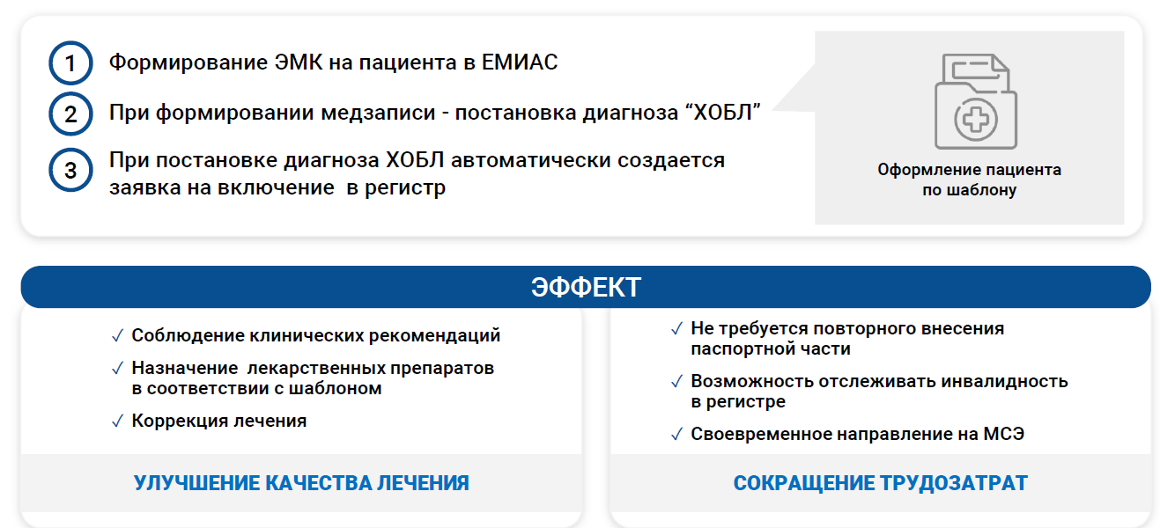
ШАБЛОН ОСМОТРА ДЛЯ ПАЦИЕНТОВ С ХОБЛ
ВНЕДРЕН В ЕМИАС В ОКТЯБРЕ 2023
ЗА 2024 - 67% ИСПОЛЬЗОВАНИЯ ШАБЛОНА ПРИ ОСМОТРЕ ПАЦИЕНТА С ХОБЛ
Макарьянц Н.Н., д.м.н., руководитель отделения пульмонологии ГБУЗ МО МОНИКИ им. М.Ф. Владимирского (Москва) (из личного архива) 2025 , ХОБЛ хроническая обструктивная болезнь легких, ЭМК электронная медицинская карта, ЕМИАС единая медицинская информационная система, МСЭ медико-санитарная экспертиза

Slide 11
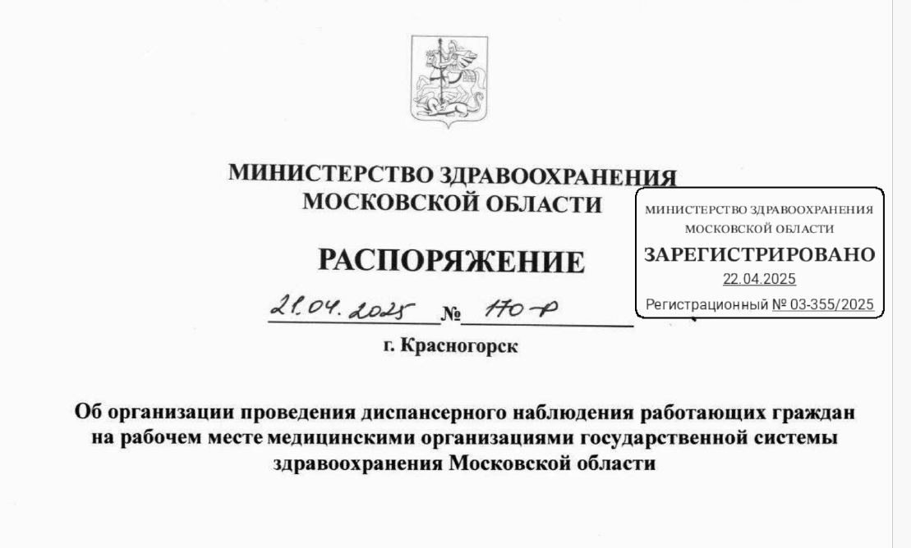
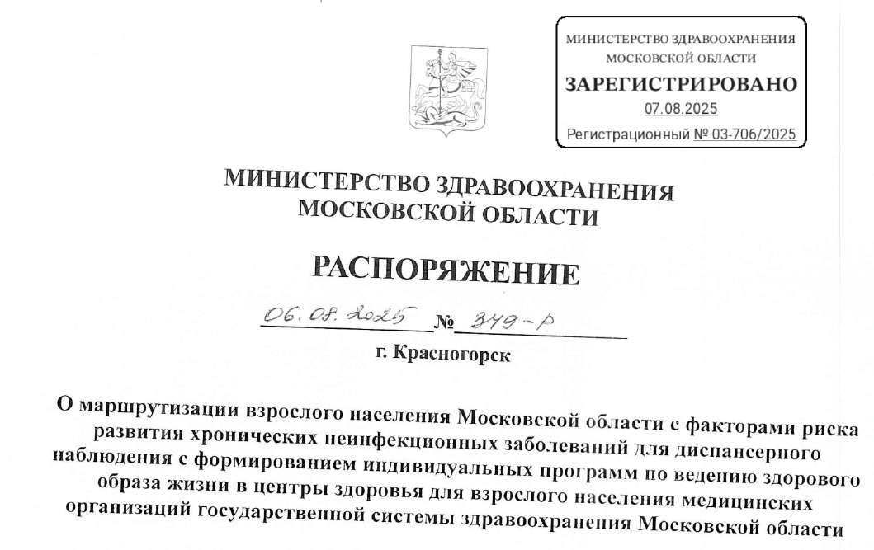
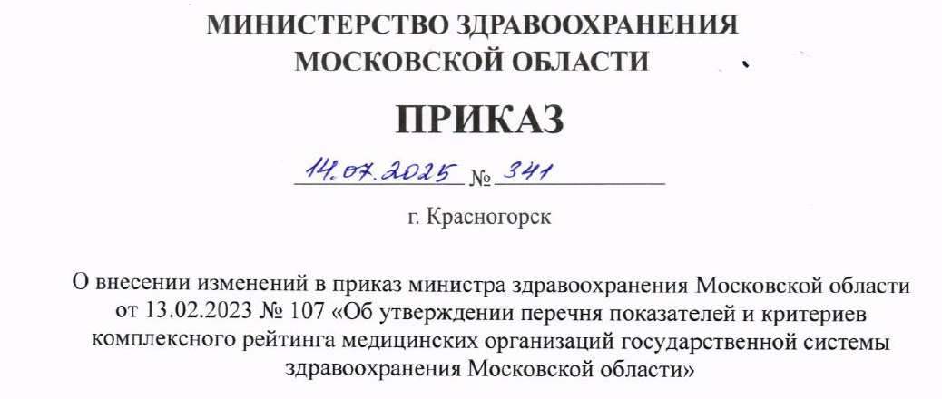
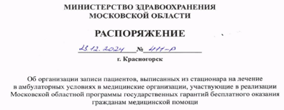
НОРМАТИВНО-ПРАВОВЫЕ РЕШЕНИЯ В ОРГАНИЗАЦИИ МЕДИЦИНСКОЙ ПОМОЩИ ПАЦИЕНТАМ С ХОБЛ НА РЕГИОНАЛЬНОМ УРОВНЕ
Определен порядок организации диспансерного наблюдения работающих граждан на предприятиях Московской области, в том числе пациентов с ХОБЛ
Организована маршрутизация пациентов в Школы ХНИЗ и Центры здоровья, в том числе пациентов с ХОБЛ
Утвержден перечень критериев эффективности медицинских организаций по итогам выполнения которых начисляются стимулирующие выплаты (постановка на ДН, использование шаблона, выписка льготных рецептов
Обеспечена преемственность между стационарным и амбулаторным звеном
Министерство здравоохранения Московской области
,ХОБЛ хроническая обструктивная болезнь легких, ДН Диспансерное наблюдение
Notes:
ПОМИМО ФЕД НПА: фз 323 (ТЕРАПЕВТ ВЫСТАВЛЯЕТ ПЕРВИЧНЫЙ ДИАГНОЗ И НАЗНАЧАЕТ ЛЕЧЕНИЕ), Приказ 168 Н об организации ДН, Приказ 203Н об утверждении критериев качества оказания МП пациентоам с ХОБЛ

Slide 12

баланс эффективности и безопасности по данным современных мета-анализов
Фиксированные тройные комбинации в лечении ХОБЛ

Slide 13
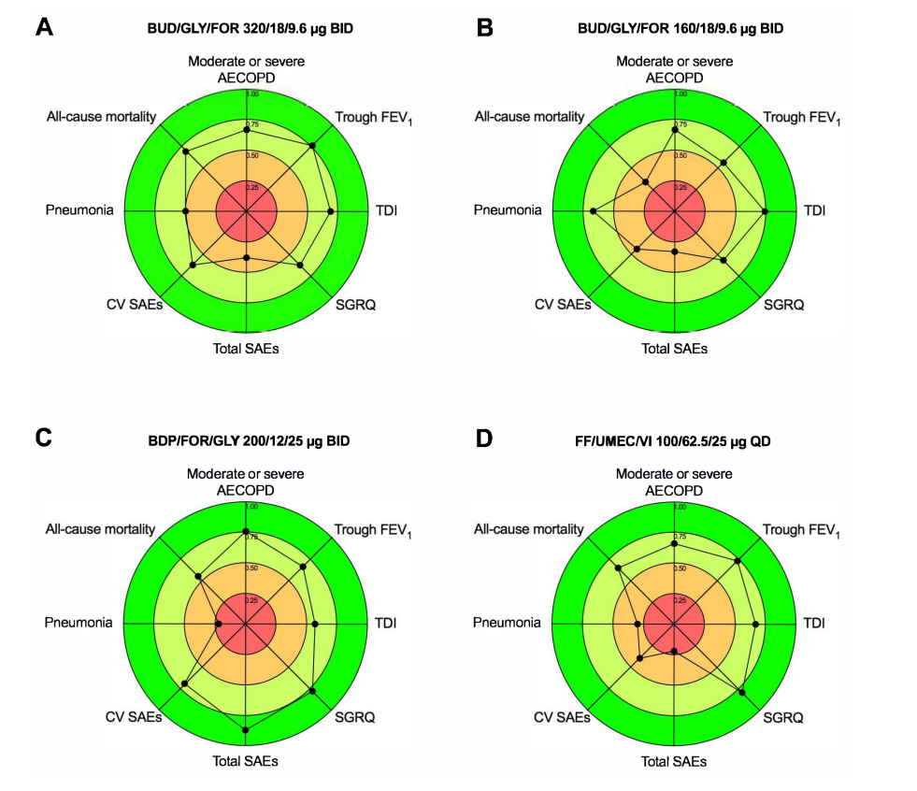
Мета-анализ Rogliani P. et al. (2022) продемонстрировал
высокую эффективность и сопоставимую безопасность всех тройных фиксированных комбинаций
При комплексной оценке (IBiS score) эффективности и безопасности комбинация BDP/FOR/GLY (беклометазон/формотерол/гликопирроний) показала наилучший совокупный профиль
BDP/FOR/GLY (41.41%)
BUD/GLY/FOR (высокая доза) (38.27%)
FF/UMEC/VI (36.26%)
BUD/GLY/FOR (низкая доза) (32.62%)
*IBiS score объединяет ранги по эффективности (обострения, ОФВ1, качество жизни) и безопасности (СНЯ, пневмония, смертность). Большая площадь = лучше профиль
Rogliani P., Ora J., Cavalli F., Cazzola M., Calzetta L. Comparing the Efficacy and Safety Profile of Triple Fixed-Dose Combinations in COPD: A Meta-Analysis and IBiS Score // J Clin Med. – 2022. – Vol. 11, Is. 15. – P. 4491.

Slide 14
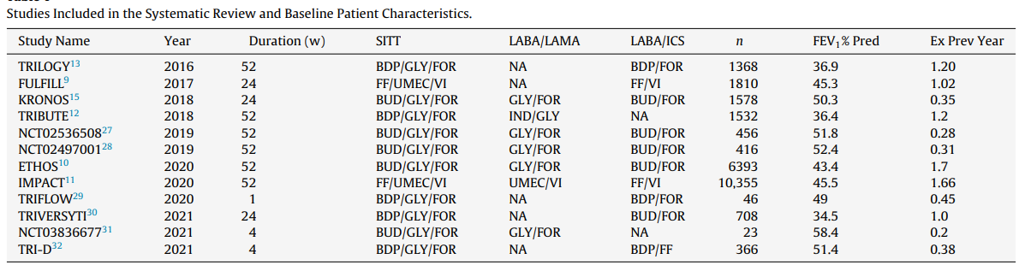
Тройная терапия в одном ингаляторе превосходит двойную (ДДБА/ДДАХ) по снижению смертности
Крупный мета-анализ Hammadi A. et al. (2025) включил данные 25 774 пациентов из 11 рандомизированных контролируемых исследований
Тройная терапия в одном ингаляторе статистически значимо снижает риск
сердечно-сосудистой смертности на 55% (HR 0,455) по сравнению с двойной терапией бронходилататорами (ДДБА/ДДАХ), p < 0,001
общей смертности на 27% (HR 0,727) по сравнению с двойной терапией бронходилататорами (ДДБА/ДДАХ), p = 0,008
HR (Hazard Ratio) — отношение рисков
Hammadi A., Hoyas-Sánchez C., Romero-Linares A. et al. All-Cause and Cardiovascular Mortality With Single Inhaler Triple Therapy Versus Double Therapies for COPD: A Systematic Review and Metanalysis // Archivos de Bronconeumología. DOI: 10.1016/j.arbres.2025.02.004.

Slide 15
ЛЬГОТНОЕ ЛЕКАРСТВЕННОЕ ОБЕСПЕЧЕНИЕ ПАЦИЕНТОВ С ХОБЛ В МОСКОВСКОЙ ОБЛАСТИ
ДИНАМИКА СМЕРТНОСТИ ОТ ХОБЛ НА 100 ТЫС. НАСЕЛЕНИЯ
Макарьянц Н.Н., д.м.н., руководитель отделения пульмонологии ГБУЗ МО МОНИКИ им. М.Ф. Владимирского (Москва) (из личного архива) 2025
ХОБЛ хроническая обструктивная болезнь легки

Slide 16
ПРЕДЛОЖЕНИЯ ПО СОВЕРШЕНСТВОВАНИЮ ОРГАНИЗАЦИИ МЕДИЦИНСКОЙ ПОМОЩИ ПАЦИЕНТАМ С ХОБЛ
Дооснащение отделений, работающих по профилю «пульмонология», спирометрами, аппаратами для неинвазивной вентиляции легких и кислородотерапии.
01
Внедрение СППВР (системы поддержки принятия врачебных решений) с целью увеличения диагностики и профилактики осложнений ХОБЛ
02
Разработка региональной программы по диагностике и лечению пациентов с ХОБЛ, включая льготное лекарственное обеспечение
03
Увеличения охвата пациентов с хроническими болезнями органов дыхания диспансеризацией и вакцинацией от пневмококковой инфекции, до уровня не менее 80% в том числе на предприятиях
04
Разработка и внедрение корпоративных программ, включая льготное лекарственное обеспечение
05
Усиление контроля по применению на местах клинических рекомендаций диагностики и лечению ХОБЛ на местах
06
16
Макарьянц Н.Н., д.м.н., руководитель отделения пульмонологии ГБУЗ МО МОНИКИ им. М.Ф. Владимирского (Москва) (из личного архива) 2025
ХОБЛ хроническая обструктивная болезнь легких, СППВР система поддержки принятия врачебных решений)

Slide 17


